Slide 1
Класи огортки

Slide 2
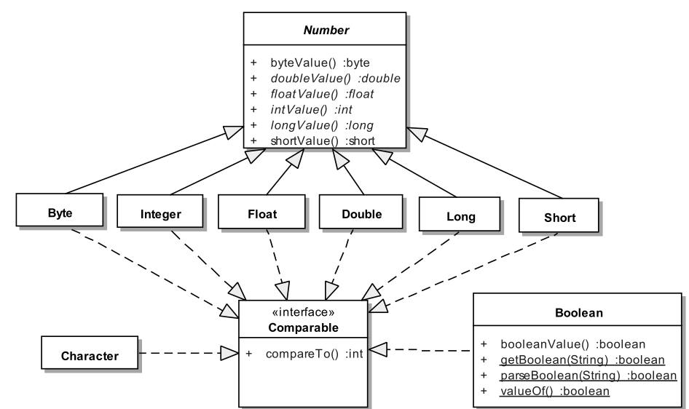
Класи огортки для чисел

Slide 3
Класи-огортки для чисел — ініціалізація та конверсія
Float ft = new Float(1.7); // double в Float
Short s = new Short((short)5); // int в Short
Short sh = new Short("5"); // String в Short
double d = s.doubleValue(); // Short в double
byte b1 = (byte)(float)ft; // Float в byte
Character ch = new Character('3');
int i = Character.digit(ch.charValue(), 10); /* Character в int */
System.out.printf("F=%f S=%d sh=%d d=%e b=%d ch=%c i=%d \n ", ft,s,sh,d,b1,ch,i);
Boolean b = new Boolean(false);

Slide 4
public static void main(String[] args) {
Integer a = new Integer(0);
Integer b = new Integer(0);
b = a;
a = 1;
System.out.println(b);
System.out.println(Integer.MAX_VALUE);
System.out.println(Integer.MIN_VALUE);
}

Slide 5
Класи-огортки для чисел — ініціалізація та конверсія
Float ft = new Float(1.7); // double в Float
Short s = new Short((short)5); // int в Short
Short sh = new Short("5"); // String в Short
double d = s.doubleValue(); // Short в double
byte b1 = (byte)(float)ft; // Float в byte
Character ch = new Character('3');
int i = Character.digit(ch.charValue(), 10); /* Character в int */
System.out.printf("F=%f S=%d sh=%d d=%e b=%d ch=%c i=%d \n ", ft,s,sh,d,b1,ch,i);
Boolean b = new Boolean(false);

Slide 6
Конверсія
String arg = "71"; // 071 або 0x71 або 0b1000111
try {
int value1 = Integer.parseInt(arg); // повертає int
int value2 = Integer.valueOf(arg); // повертає Integer
int value3 = Integer.decode(arg); // повертає Integer
int value4 = new Integer(arg); /* створює Integer, для перетворення використовується рідко */
System.out.println("I=" + value1 +", " + value2+ ", " + value3 + ", " + value4);
} catch (NumberFormatException e) {
System.err.println("Помилковий формат числа " + e);
}

Slide 7
int value = 71;
String arg1 = Integer.toString(value); // гарний спосіб
String arg2 = String.valueOf(value); // хороший спосіб
String arg3 = "" + value; // поганий спосіб
Integer iob = 71; // еквівалентно Integer iob = new Integer(71);
//Float f = 7; // правильно буде (float)7 або 7F замість 7
Float f = 7F;
Byte b2 = (byte) 7;
Float f2 = new Float("7");

Slide 8
public static void printNumber(Integer i) {
System.out.println("Ви ввели число " + i);
}
Integer iob = 71; // еквівалентно Integer iob = new Integer(71);
//Float f = 7; // правильно буде (float)7 або 7F замість 7
Float f = 7F;
Byte b2 = (byte) 7;
Float f2 = new Float("7");
int x = 7;
Integer y = 111;
x = y; // авторозпаковка
y = x * 123; // автоупаковка
printNumber(7);//можна звичний int,
без змінної
public static void main(String[] args) {
int[] i = {1,2,3,4,5};
printArray(i);//помилка
}
public static void printArray(Integer[] arr) {
System.out.println(Arrays.toString(arr));
}

Slide 9
int i2 = 128; // змінити на 127 !!!
Integer a = i2; // створення обєкта+пакування
Integer b = i2;
System.out.println("a==i " + (a == i2)); // true – розпакування і порівняння значень
System.out.println("b==i " + (b == i2)); // true
System.out.println("a==b " + (a == b)); /* false(посилання на різні обєкти) */
System.out.println("equals ->" + a.equals(i2)+ b.equals(i2) + a.equals(b)); // true, true, true
//i2.equals(a); // помилка компіляції
Number n1 = 1; // ідентично new Integer(1)
Number n2 = 7.1; // ідентично new Double(7.1)

Slide 10
BigInteger
BigInteger(String value) — констурктор за значенням
BigInteger(String value, int radix) — по значення та системы числення radix;
BigInteger(byte[] value) — двійкове представлення в вигляді масиву
BigInteger(int signum, byte[] magnitude) –з додаванням знаку
BigInteger(int bitLength, int certainty, Random rnd) –випадкове число: bitLength – кількість біт даного числа ( ArithmeticException якщо менше 2 або завлелике), certainty - повторення
BigInteger(int numBits, Random rnd) – те саме
Для перетворення з звичайного типу використвуємо статичний метод valueOf() .
Три константи — ZERO, ONE и TEN — моделюють нуль, одиницу та 10 у BigInteger.
Метод toByteArray() перетворює в массив байтов.

Slide 11
abs() — модуль;
and(x) — this & x;
andNot(x) — this & (~x);
divide(x) — this / x;
divideAndRemainder(x);
gcd(x) — НСД x та this;
max(x) — ;
min(x) —
mod(x) —
modInverse(x) — остача
modPow(n, m) — ступінь по модулю
multiply(x) — this * x;
negate() — зміна знаку;
not() — ~this;
or(x) — this | x;
pow(n) — ступінь n;
remainder(x) — остача this % x;
shiftLeft(n) — this << n;
shiftRight(n) — this >> n;
signum() — функція sign(x);
subtract(x) — this — x;
xor(x) — this ^ x.

Slide 12
Метод finalize -
public class Manager {
private int id;
public Manager(int value) {
id = value;
}
protected void finalize() throws Throwable {
try {// код вивільнення ресурсів
System.out.println("об“єкт буде видалений, id=" + id);
} finally {
super.finalize();
}
}}
public class FinalizeDemo {
public static void main(String[] args) {
Manager d1 = new Manager(1); // 1
d1 = null;
Manager d2 = new Manager(2);
Object d3 = d2;
// Object d3 = new Manager (3); // 2
d2 = d1;
System.gc(); // прохання виконати "збірку сміття"
}}

Slide 13
Клонування
/* Рішення працює якщо змінні класу (immutable) */
public class Student implements Cloneable { /* включення інтерфейсу */
private int id = 71;
private String name;
private int age;
/* конструктори, методи */
public int getId() {
return id;
}
public void setId(int id) {
this.id = id;
}
@Override
public Object clone() throws CloneNotSupportedException {
/* перевизначення*/
return super.clone(); // виклик базового методу
}
}

Slide 14
Клонування
public class CloneRunner {
private static void mutation(Student p) {
try {
p = (Student)p.clone(); // клонування
} catch (CloneNotSupportedException e) {
e.printStackTrace();
}
p.setId(1000);
System.out.println("->id = " + p.getId());
}
public static void main(String[] args) {
Student ob = new Student();
System.out.println("id = " + ob.getId()); // id = 71
mutation(ob); // ->id = 1000
System.out.println("id = " + ob.getId()); //id = 71
}
}
/* Якщо прибрати виклик clone():
id = 71
->id = 1000
id = 1000 */

Slide 15
Клонування
import java.util.Vector;
public class Student implements Cloneable {
private int id = 7;
private String name;
private int age;
private Vector<Byte> v = new Vector<Byte>(); // список оцінок – змінне поле
/* конструктори, методи */
*****
public Student clone() { // метод-підставка
Student copy = null;
try {
copy = (Student)super.clone();
copy.v = (Vector<Byte>)v.clone();
} catch (CloneNotSupportedException e) {
e.printStackTrace("не реалізований інтерфейс Cloneable !");
}
return copy;
}
}

